Slide 1
ОРГАНИЗАЦИЯ СИСТЕМНОЙ ПОДГОТОВКИ УЧАЩИХСЯ К ЕГЭ ПО МАТЕМАТИКЕ
Зверяка С.У. ,
начальник отдела Департамента управления учебным процессом
ФГБОУ ВО «ЛГУ им. В. Даля»

Slide 2
Нужно, чтобы дети, по возможности,
учились самостоятельно, а учитель
руководил этим самостоятельным
процессом и давал для него материал.
К.Д. Ушинский
Современная жизнь предъявляет к человеку новые требования. Общество нуждается в людях творчески мыслящих, любознательных, активных, умеющих принимать нестандартные решения и брать ответственность за их принятия, а также умеющих осуществлять жизненный выбор.
Обучение больше не заключается в том, что ученик получает от учителя некую информацию и осваивает ее. Сегодня ученик сам строит свое знание.

Slide 3
Нормативно-правовые акты
Федеральный закон от 9 июля 1998 г. № 124-ФЗ «Об основных гарантиях прав ребенка в Российской Федерации»
Стратегия развития воспитания в Российской Федерации на период до 2025 года утвержденной Распоряжением Правительства Российской Федерации от 29.05.2015 №996-р

Slide 4
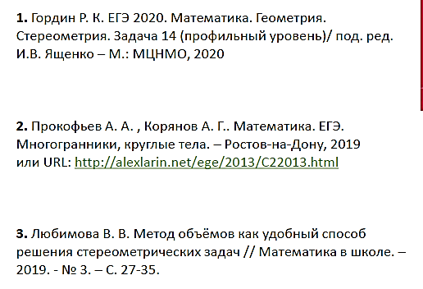
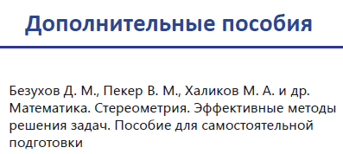
Список использованной литературы

Slide 5
План:
1. Содержание ЕГЭ и методическая подготовка учителя к ЕГЭ.
2. Анализ информации по содержанию и процедуре проведения итоговой аттестации.
3. Система подготовки обучающихся к ЕГЭ по математике:
  Основные трудности при подготовке к ЕГЭ
  Создание банка тестовых заданий;
  Организация взаимодействия учителя и обучающихся в процессе подготовки к ГИА;
  Организация вводного, текущего и итогового повторения;
  Организация самостоятельной работы обучающихся при подготовке к ЕГЭ.
  .

Slide 6
Анализ информации по содержанию и процедуре проведения итоговой аттестации
(приложение)

Slide 7
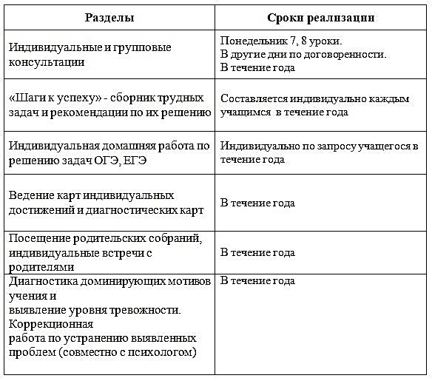
Основные этапы реализации плана подготовки:

Slide 8
Основные трудности при подготовке к ЕГЭ
Нетипичность формулировок заданий в вариантах ЕГЭ. В учебниках используются стандартные формулировки. Слабых обучающихся незнакомые формулировки заданий ставят в тупик, хотя после пояснений они легко с ними справляются.
Непредсказуемость содержания заданий.
Насыщенность программы по математике новым материалом в 11 классе, который учителя вынуждены преподавать до марта, значит, подготовка к ЕГЭ в большом объеме идет во внеурочное время, что ведет к перегрузке обучающихся.

Slide 9
Демонстрационные материалы, предлагаемые для тренировки обучающихся, имеют большие расхождения с реальными вариантами ЕГЭ
Насыщенность программы по математике новым материалом в 11 классе, который учителя вынуждены преподавать до марта, значит, подготовка к ЕГЭ в большом объеме идет во внеурочное время, что ведет к перегрузке обучающихся.
Демонстрационные материалы, предлагаемые для тренировки обучающихся, имеют большие расхождения с реальными вариантами ЕГЭ

Slide 10
Непредсказуемость содержания заданий ЕГЭ;
Нетипичность и многообразие формулировок заданий в вариантах ЕГЭ;
Невозможность проведения системного анализа результатов ЕГЭ;
Сокращение часов математики в старшей школе;
Нехватка времени для специализированной подготовки к ЕГЭ
Организация и планирование работы по подготовке учащихся к ЕГЭ по предмету;
Отсутствие специальной методики, педагогической системы подготовки учащихся к ЕГЭ;
Необходимость готовить к сдаче ЕГЭ всех учащихся класса в обязательном порядке;
Большая наполняемость классов

Slide 11
Организация взаимодействия учителя и обучающихся в процессе подготовки к ГИА
Обеспечение мотивации и целеполагания обучающихся.
Планирование деятельности обучающихся.
Контроль и диагностика
Приложения 1-5.

Slide 12
Организация самостоятельной работы обучающихся при подготовке к ЕГЭ

Slide 13
Сайт Федерального института педагогических измерений (ФИПИ)
Официальный информационный портал ЕГЭ
"ЕГЭ-портал. Мы знаем о ЕГЭ все" http://4ege.ru/novosti-ege/1532-shkala-perevoda-ballov-ege.html;
сайт Ларина А.А. «Математика. Репетитор».
ЕГЭ IОГЭ. http://egeigia.ru/;
Пособия: http://www.alleng.ru/edu/math3.htm
Видеоуроки (http://egetrener.ru/ )

Slide 14
